Slide 1

Управління
Програмними
проектами
Лектор Ковалюк Тетяна Володимирівна,
доцент кафедри інформатики НАУКМА
tkovalyuk@ukr.net

Slide 2
Лекція 2
Програми і сервіси
управління проектами. Огляд конкурентів
Ковалюк Т.В., доцент кафедри АСОІУ НТУУ «КПІ»
tkovalyuk@ukr.net

Slide 3
Підсистеми управління проектами
УПРАВЛІННЯ ПРОЕКТАМИ
Управління інтеграцією проекту Розробка Статуту проекту.
Розробка плану проекту. Керівництво та управління. Виконанням проекту.
Моніторинг та управління Роботами проекту.
Загальне управління змінами.
Закриття проекту.
Управління змістом проекту
Планування змісту.
Визначення змісту.
Створення ІСР.
Підтвердження змісту.
Управління змістом.
Управління термінами (часом)
Визначення складу операцій.
Визначення взаємозв'язку операцій.
Оцінка ресурсів операцій.
Оцінка тривалості операцій.
Розробка розкладу.
Управління розкладом..
Управління вартістю
Вартісна оцінка.
Розробка бюджету витрат. Управління вартістю.
Управління якістю проекту
Планування якості.
Процес забезпечення якості.
Процес контролю якості.
Управління людськими ресурсами проекту
Планування людських ресурсів.
Набір команди проекту.
Розвиток команди проекту.
Управління командою проекту.
Управління комунікаціями проекту
Планування комунікацій. Поширення інформації.
Звітність з виконання.
Управління учасниками проекту.
Управління ризиками проекту
Планування управління ризиками.
Ідентифікація ризиків.
Оцінка ризиків.
Планування реагування на ризики. Моніторинг та управління ризиками.
Управління поставками проекту
Планування закупівель і придбань.
Планування контрактів.
Запит інформації у продавців. Вибір продавців.
Адміністрування контрактів. Закриття контрактів.

Slide 4
Софт для управління проектами
Використовуваний софт накладає обмеження на можливості використання окремих методологій
Чи є засоби управління портфелем проектів (програмою) із загальними ресурсами?
Чи є інструменти створення, зберігання та повторного використання шаблонів проектів?
Чи підтримується софтом комунікація та колаборація? На яких стадіях роботи за проектом?
Які типи взаємозалежностей робіт підтримуються?
Які алгоритми складання графіків реалізовані? Чи є алгоритми вирівнювання за часом? За ресурсами?
Чи легко поповнювати склад робіт? На яких стадіях поповнюються роботи за проектом?
Чи легко вводити звітність? Щоденну, тижневу? Які є алгоритми консолідації звітності?
Чи легко синхронізувати інформацію в індивідуальних виконавців (в тому числі off-line)?
Чи можливе подання циклів? Які є засоби роботи з неминучим повторенням робіт?

Slide 5
Сервіси для управління проектами
Ці сервіси потрібні для планування і управління завданнями і датами, ресурсами, вартістю і бюджетом.
Більшість з таких програм також підходять для організації взаємодії між членами команд.
1. GanttPRO
2. Bitrix 24
3. Wrike
4. Asana
5. Active Collab
6. Basecamp
7. Trello
8. Hygger
9. Smartsheet
10. Monday

Slide 6
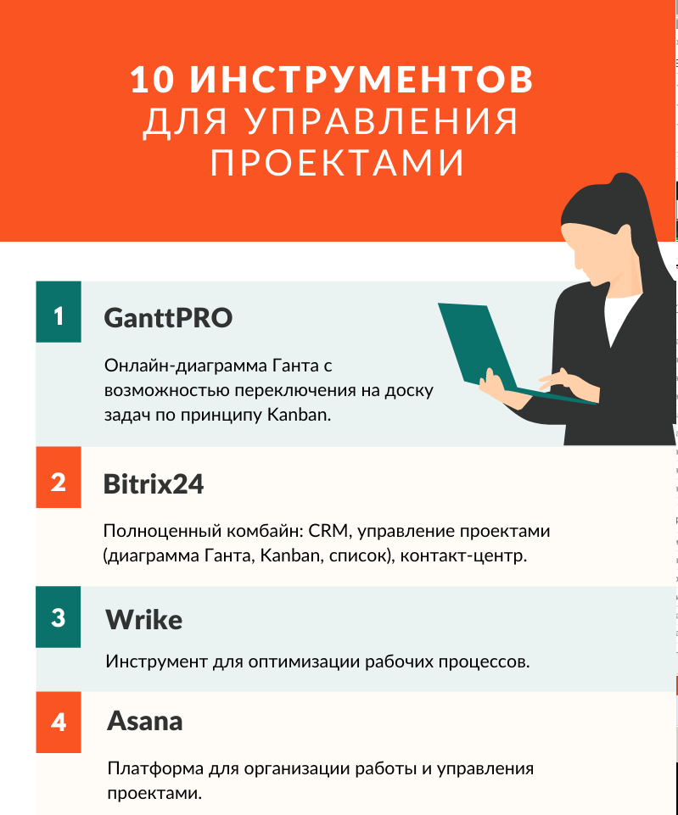
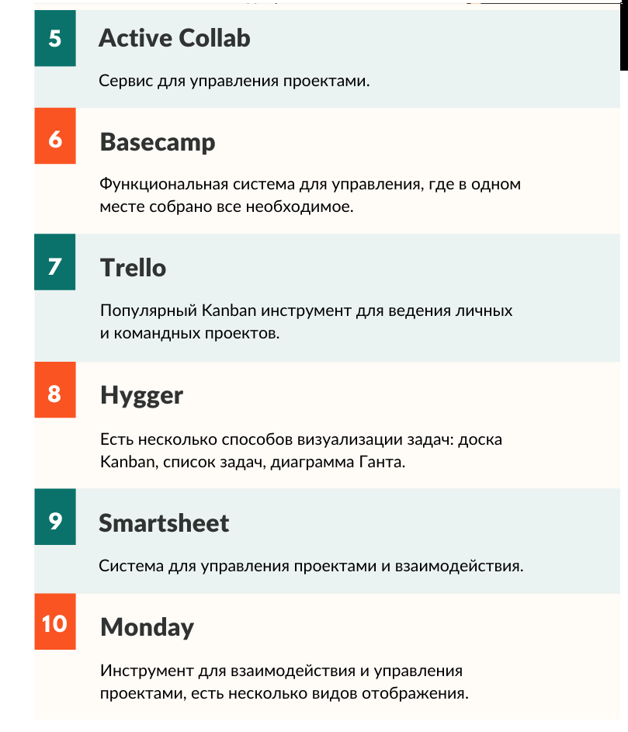
Сервіси для управління проектами

Slide 7
Як вибрати інструмент для управління проектами
Управляти проектами важко. Недарма ринок пропонує безліч різних книг, курсів, конференцій, тощо, де кожен може ознайомитися хоча б з базовими принципами.
План проекту
Щоб довести будь-який проект в будь-якій сфері до логічного і якісного завершення, потрібно спочатку скласти докладний його план.
Саме докладний план, тому що в управлінні проектами не буває незначних деталей.
Менеджеру потрібно грамотно розрахувати терміни, бюджет, ризики, призначити на завдання членів команди, вчасно зреагувати на зміни і багато іншого.
Якщо ви хочете отримати продукт, який буде завершений вчасно і буде приносити прибуток, вам потрібно вміти грамотно управляти процесами.

Slide 8
Як вибрати інструмент для управління проектами
Інструменти для управління проектами
2. Який інструмент вважається базовим в управлінні проектами?
Базовою в теорії і практиці управління проектами вважається діаграма Ганта.
Тому більшість ефективних інструментів в якості ілюстрації завдань, планів, графіків і проектів в цілому використовують саме цей вид діаграм.
У чому її явні переваги?
Вона наочно візуалізує всю інформацію по проекту.
Менеджеру більше не потрібно покладатися на пам'ять, робити записи на всіляких стікерах, в зошитах, шукати необхідну інформацію в довгих ланцюжках листів.
Досить просто створити завдання, поставити його початкові і кінцеві терміни і стежити за прогресом виконання.
Цей базовий функціонал пропонує будь-який більш-менш ефективний інструмент.
Але навіть ці можливості значно спрощують процес управління.

Slide 9
Як вибрати інструмент для управління проектами
3. Чи можуть проекти успішно завершаться без ризиків?
Важко знайти проект, в якому не буде абсолютно ніяких ризиків.
Непередбачені ситуації трапляються завжди, на всіх етапах, і всі вони по-різному впливають на плани.
По більшій мірі непередбачені ситуації впливають на план проекту негативно, хоча, звичайно, є і позитивні ситуації.
Невизначеності і ризики впливають на тривалість, прогрес, терміни, бюджет, учасників і т.д.
Якщо має бути тривалий і складний проект, без цієї функції і зовсім не обійтися. Тому будь-який менеджер проекту повинен враховувати всі ризики, щоб уникнути непередбачених витрат, затягнутих термінів і погіршення якості виконання.
Приклад: Mindjet.
Як вибрати інструмент для управління проектами

Slide 10
Як вибрати інструмент для управління проектами
4. Управління ресурсами - необхідний функціонал?
Зручно і практично, коли в інструменті крім безпосереднього управління завданнями можна управляти ресурсами.
Особливо функція управління ресурсами цінна для тих, кому потрібно не просто призначити ресурси, а й прорахувати їх вартість.
Задавши вартість одного ресурсу, можна дізнатися:
скільки коштуватиме ресурс
переробляє або ж, навпаки, недопрацьовує він на проекті.
Кошторис ресурсів дозволяє ефективно розподіляти завдання і засоби.
Що дає ця функція?
Ви чітко знаєте вартість і зайнятість кожної одиниці, а також всього проекту.
Зручним є перерозподіл ресурсів в залежності від завантаженості.
Приклад: Wrike.
Як вибрати інструмент для управління проектами

Slide 11
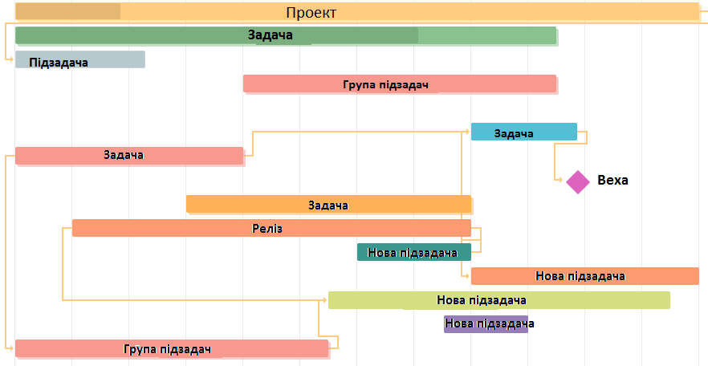
Як вибрати інструмент для управління проектами
5. Наскільки важливо, щоб в сервісі з діаграмою Ганта можна було встановлювати залежності, контрольні події та критичний шлях?
Як правило, завдання в проекті, будь він навіть з одним учасником, взаємопов'язані між собою.
Наприклад, Завдання № 1 може бути пов'язана із завданням № 10 і т.д.
Варіантів дуже багато, оскільки завдання не існує в ізольованому одне від одного формі.
Тому дуже зручно, коли є можливість пов'язувати завдання, особливо якщо це робиться в 1-2 кліка.
Більшість інструментів дозволяє робити це з функцією drag-and-drop.
Приклад залежності в діаграмі Ганта GanttPRO

Slide 12
Як вибрати інструмент для управління проектами
5. Наскільки важливо, щоб в сервісі з діаграмою Ганта можна було встановлювати залежності, контрольні події та критичний шлях?
Критичний шлях з'єднує всі важливі для проекту завдання, утворюючи таким чином послідовність.
Функція дозволяє побачити, невиконання яких завдань негативно вплине на проект. Це базова можливість, хоча деякі сервіси її не пропонують.
Контрольні події, або віхи, потрібні для того, щоб менеджер позначав важливі для успішного завершення проекту моменти.
Якщо контрольна подія досягнута, значить, проект пройшов важливий етап, отже, він рухається в правильному напрямку.
Якщо віха зсувається, зсуваються і терміни проекту.
Приклад: MS Project.

Slide 13
Як вибрати інструмент для управління проектами
6. Які можливості командної роботи пропонують сервіси?
Більшість планів і графіків орієнтовані на більш ніж одного виконавця. Тому важливо, щоб в інструменті просто і легко можна було взаємодіяти з членами команди.
Перш за все, це коментарі або прикріплення файлів виключно всередині самого інструменту. Адже в рамках проекту важливо, щоб жодна інформація ніде не загубилася.
Потрібний експорт, щоб завжди під рукою мати графік.
Можливість поділитися даними потрібна для того, щоб мати швидкий доступ до плану з правом редагувати або просто ознайомитися.
А ще деякі сервіси дозволяють переглядати історію змін за весь період і скасовувати будь неправильна дія.
Приклад: GanttPRO.

Slide 14
Як вибрати інструмент для управління проектами
7. План-фактний аналіз і прогнози
План-факт - це зіставлення фактичних показників із запланованими, а також оцінка і аналіз виявлених відхилень.
Це дуже важливі показники, особливо на довгострокових проектах.
Деякі інструменти для управління проектами пропонують цю функцію, але не в повному обсязі. Наприклад, підрахунок буде не автоматичний, і користувачеві доведеться все вносити вручну.
Без попередньої оцінки і складання прогнозів не буде працювати не один професійний менеджер проектів.
Звичайно, вони обізнані про техніках оцінки і прогнозування. Але ж простіше, коли всю роботу за секунди може зробити інструмент.
Приклад: MS Project.

Slide 15
Як вибрати інструмент для управління проектами
На що ще звертати увагу в інструментах крім функціоналу?
Перш за все, на простоту роботи і інтерфейс.
Якщо член команди може розібратися в планах і у всіх можливостях без зайвої витрати часу, однозначно варто спробувати управління проектом в такому сервісі.
Також набагато зручніше працювати з командою, якщо інструмент пропонує хмарне рішення.
Менеджер і учасники проекту можуть в будь-який момент зайти в нього, отримати завдання і внести зміни.
Підведемо підсумок
Що ж важливо в інструментах для управління проектами крім базових функцій:
Облік ризиків;
Управління ресурсами;
Залежності, критичний шлях, контрольні події;
Командна робота;
План-фактний аналіз і прогнози.

Slide 16
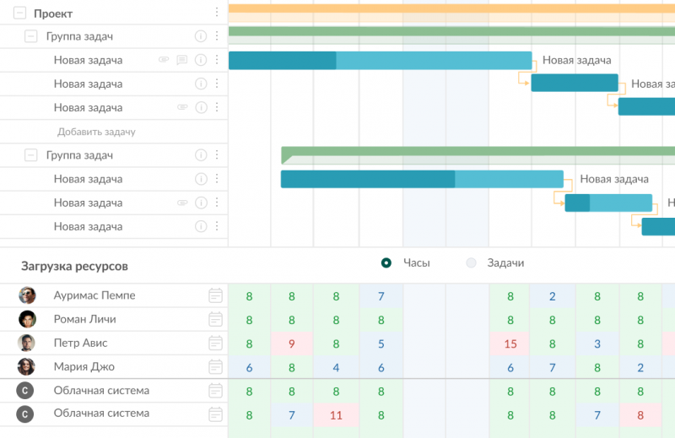
GanttPRO
Вид: онлайн діаграма Ганта з можливістю перемикання на дошку завдань за принципом Kanban.
Вартість: від 5.9 $ за користувача в місяць при річній оплаті.
Безкоштовний пробний період: 14 днів з повністю відкритими можливостями.
Платформа: веб-сервіс.
Мова: російська, англійська.

Slide 17
GanttPRO
Ця сучасна і професійна система для управління проектами являє собою онлайн діаграму Ганта. Працювати з нею просто: створюєте завдання, які розміщуються по вертикальній осі, і вказуєте їх дати, які відображаються на горизонтальній осі. В результаті виходить візуалізований графік, при погляді на який легко зрозуміти обсяг робіт і дати по проекту.
Інструмент підходить для управління ресурсами і вартістю проекту, а також для командної роботи.
Сфера застосування не обмежена: будівництво, розробка ПО, виробництво, сфера послуг, маркетингова кампанія, організація заходів, навчання і т.д.
Для різних сфер діяльності сервіс пропонує готові шаблони.
ПЕРЕВАГИ:
Гарний UX / UI дизайн, інтуїтивний інтерфейс.
Вимагає близько 10 хвилин на повноцінне вивчення інструменту.
Співвідношення ціна якість.
Інтерфейс і служба підтримки російською мовою.
Підходить для управління особистими і командними проектами.
Можливість перемикання на дошку завдань.
Настроюються колонки для персоналізації проектів.
Інтеграція з JIRA Cloud.
Готові шаблони для швидкого старту.
НЕДОЛІКИ:
Немає можливості бачити всі проекти на одному екрані.
Бракує інтеграцій.

Slide 18
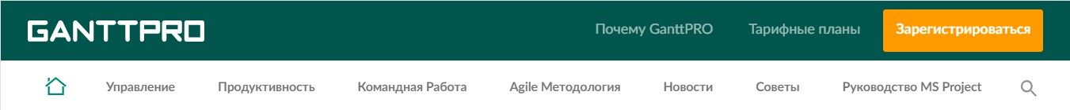
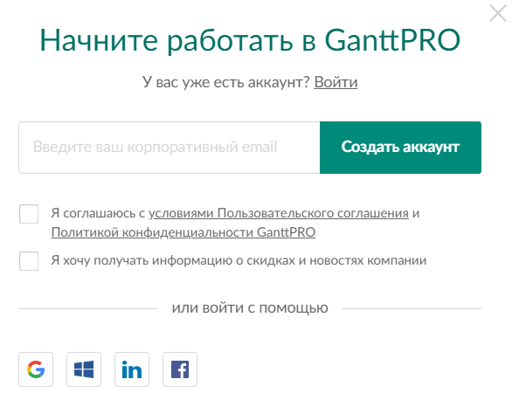
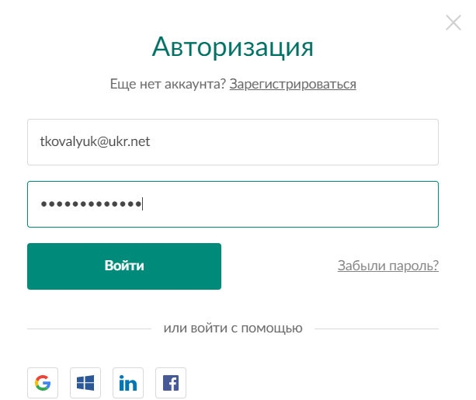
Як вибрати інструмент для управління проектами
https://app.ganttpro.com/#/newproject

Slide 19
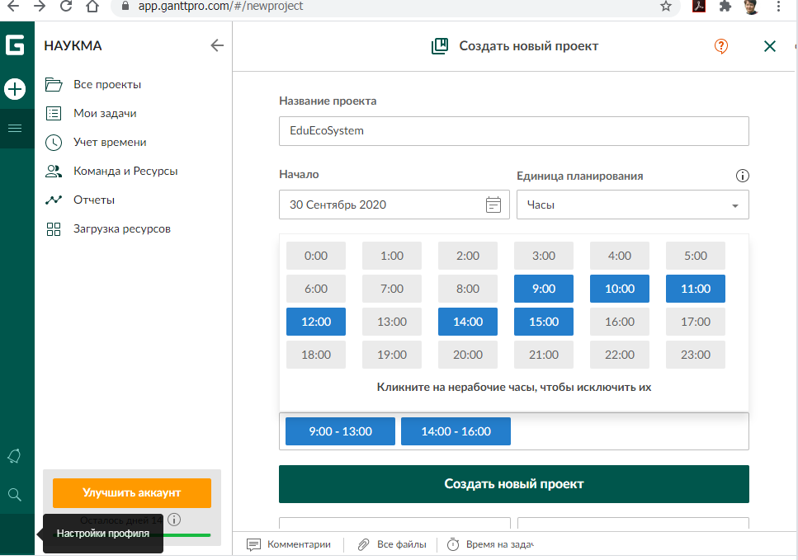
Як вибрати інструмент для управління проектами
https://app.ganttpro.com/#/newproject

Slide 20
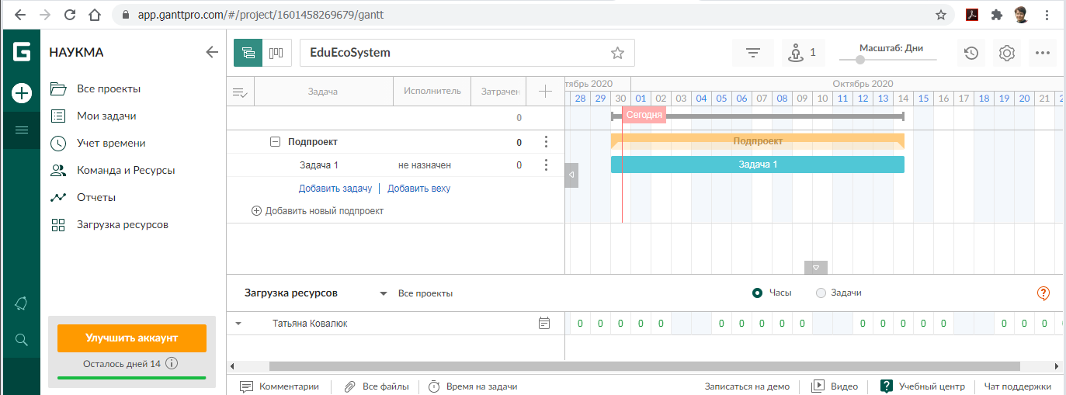
Як вибрати інструмент для управління проектами
https://app.ganttpro.com/#/project/1601458269679/gantt

Slide 21
Bitrix 24
Вид: повноцінний комбайн: CRM, управління проектами (діаграма Ганта, Kanban, список), контакт-центр.
Вартість: від 990₽ в місяць при річній оплаті.
Безкоштовний пробний період: необмежено за часом до 12 користувачів.
Платформа: веб-сервіс, iOS, Android.
Мова: російська, білоруська, українська, казахська, англійська, німецька, китайська, іспанська.
Призначення: Система для управління проектами

Slide 22
Bitrix 24
Потужна система, в якій можливість управляти проектами і завданнями представлена ​​як одна з інших можливостей.
Bitrix 24 також пропонує:
CRM для продажів;
контакт-центр, який об'єднує канали комунікації з клієнтами;
можливість створювати сайти і інтернет-магазини;
простір для спілкування всередині компанії.
У сервісі легко створювати завдання, які можна організувати у вигляді списку, діаграми Ганта, Kanban дошки.
. Є можливість призначати ролі: відповідальний, постановник і спостерігач.
ПЕРЕВАГИ:
Можливість створювати шаблони для повторюваних проектів.
Є додаток для iOS і Android.
Зв'язок завдань з CRM.
Інтерфейс і служба підтримки російською мовою.
Роботи для постановки завдань по заданому заздалегідь сценарієм.
Можливість оцінювати ефективність роботи співробітників.
НЕДОЛІКИ:
Чи не інтуїтивний інтерфейс.
Вимагає час на вивчення, навчання та впровадження

Slide 23
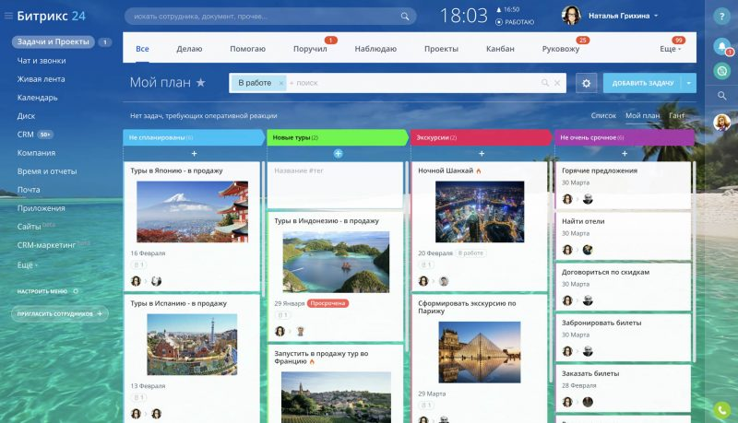
Bitrix 24
ВИСНОВОК
Сервіс, який більшою мірою розроблений для роботи з CRM. Якщо потрібно тут і зараз створити проект, Bitrix не підійде.

Slide 24
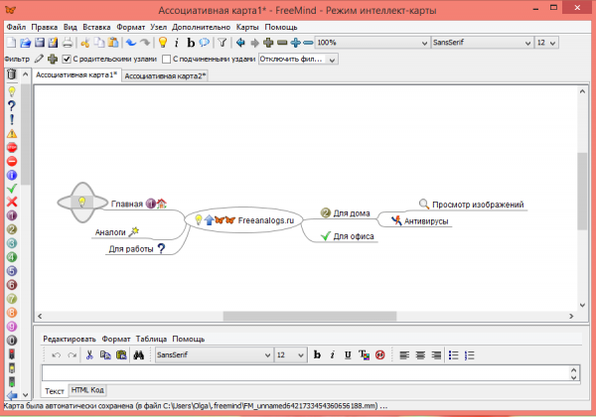
Безкоштовні аналоги Microsoft Project та JIRA
FreeMind. http://freemind.sourceforge.net/wiki/index.php/Main_Page
FreeMind - безкоштовна програма для створення діаграм зв'язків (mind maps).
Основна функція програми - наочне уявлення і структурування інформації про проект.
Підтримує імпорт і експорт в такі формати: JPEG, HTML, OpenDocument TextXHTML, PNG і XML.
Програма володіє багатомовним інтерфейсом,
FreeMind відрізняє кроссплатформенность і зручність у використанні.
Програма також має функцію шифрування як цілого документа, так і окремих елементів....

Slide 25
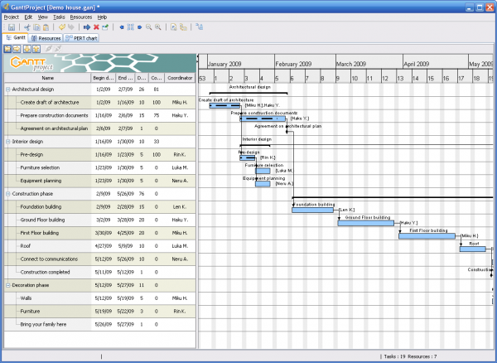
Безкоштовні аналоги Microsoft Project, JIRA
GanttProject https://sourceforge.net/projects/ganttproject/
https://freeanalogs.ru/GanttProject
GanttProject - це безкоштовна програма, призначена для ведення проектів і формування інформаційних баз.
При необхідності, користувач без праці може здійснити експорт плану в потрібний формат або опублікувати на корпоративний сайт.
Дана утиліта дозволяє розділити один проект на кілька підпунктів або етапів для подальшого виконання завдань певними виконавцями з різними термінами.
У вкладці «Люди» ви можете переглянути статистику зайнятості своїх співробітників на даний момент в% співвідношенні, завдяки чому зможете більш продуктивно організувати робочий процес персоналу.

Slide 26
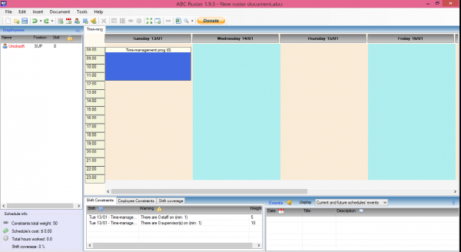
Безкоштовні аналоги Microsoft Project, JIRA
ABC Roster https://www.abc-roster.com/
ABC Roster - безкоштовний програмний додаток, розроблений для організації робочого процесу в компанії.
Основним завданням програми є організація робочих змін співробітників.
Автоматичний планувальник програми ABC Roster пропонує різні схеми побудови робочих графіків, поки не буде досягнутий найкращий результат.
ABC Roster відрізняє оперативність і доброзичливий інтерфейс.
Крім того, програма враховує присутність співробітників, вихідні дні, пропуски, заплановані заходи і події.
При необхідності співробітника можна відправляти email безпосередньо з програми.
Є можливість експортувати складені графіки в Microsoft Excel, PDF і HTML документи.
Сумісна з Windows OS (XP SP3, Vista, 7, 8) .Net Framework 3.5 або наступної.

Slide 27
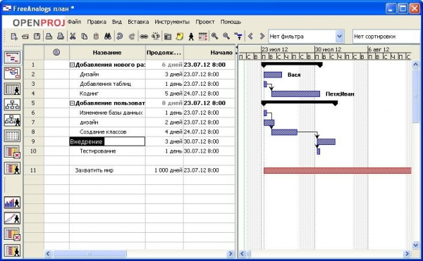
Безкоштовні аналоги Microsoft Project, JIRA
OpenProj https://sourceforge.net/projects/openproj/
OpenProj - дуже хороша заміна платному ПО для планування проектів.
Програма включає всі необхідні функції:
діаграма Ганта,
мережевий трафік,
розподіл ресурсів,
звіти,
ідтримує імпорт / експорт документів Microsoft Project.

Slide 28
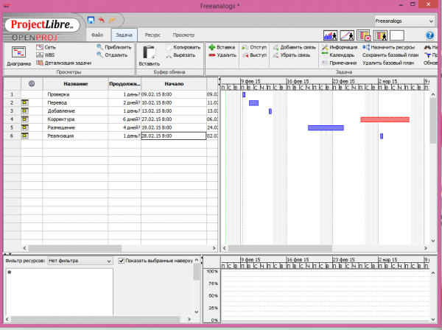
Безкоштовні аналоги Microsoft Project, JIRA
ProjectLibre http://www.projectlibre.com/
ProjectLibre - безкоштовний аналог Microsoft Project.
Програма розроблена для управління проектами.
Програмне забезпечення є кросплатформним і сумісно з наступними операційними системами: Microsoft Windows, Linux, Mac OS X.
Програма підтримує основні європейські мови в тому числі російську.
До основних можливостей програми можна віднести:
підтримку форматів файлів Microsoft Project 2010 року;
Ribbon інтерфейс;
Earned Value costing (метод освоєного обсягу);
підтримка діаграм Ганта;
графіків PERT.

Slide 29
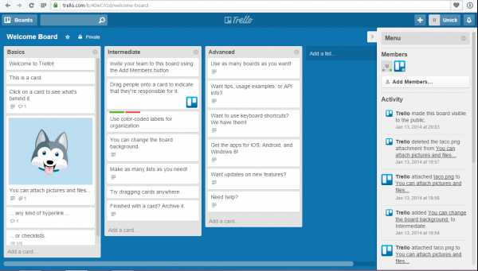
Безкоштовні аналоги Microsoft Project, JIRA
Trello https://trello.com/
Trello - безкоштовний веб-додаток для управління проектами.
Користувач створює проекти, представлені у вигляді панелей завдань (boards), які в свою чергу містять списки (lists), тобто утворюють списки завдань (task lists).
Списки містять картки (cards), тобто завдання (tasks).
Картки підтримують такі функції:
призначення учасника проекту,
додавання контрольного списку,
призначення дати закінчення проекту,
прикріплення файлу.
Передбачається, що картки можна перетягувати від одного списку до іншого.
Користувачі і панелі завдань можуть бути згруповані в єдину систему.
Додаток може бути використано спільно з: iPhone, Android і на мобільній платформі Windows Phone 8, однак, вебсайт програми доступний більшості мобільних веб-браузерів.

Slide 30
Безкоштовні шаблони з управління проектами
OfficeTimeline має бібліотеку безкоштовних шаблонів діаграм Ганта, які допомагають керувати всіма аспектами проекту візуальним способом.
Ці шаблони включають в себе інші види шаблонів управління проектами:
шаблон Agile,
діаграма Pert,
графік Excel,
шаблон Balanced Scorecard,
шаблон списку завдань,
шаблон плану дій і багато іншого.
Ці шаблони можна підключити прямо до PowerPoint, і вони повністю настроюється.

Slide 31
Безкоштовні шаблони з управління проектами
2. Spreadsheet Zone має безліч шаблонів управління проектами, в тому числі:
діаграми Ганта,
черги відкладених дій,
діаграма Ісікава і багато іншого.
Є також багато шаблонів управління проектами, розроблених для конкретних галузей і видів проекту.
3. Project Management Docs має всі види шаблонів проекту і планування, в тому числі:
план управління проектом,
техніко-економічне обґрунтування,
опис продуктів,
звіт про стан проекту,
Звіт про плану управління змістом проекту
системна документація.

Slide 32
Безкоштовні шаблони з управління проектами
4. Excel Dashboard School пропонує:
панелі на основі Excel для управління проектами
шаблон для статусу проекту,
шаблони Ганта,
все безкоштовно.
5. Project Kickstart має безкоштовні шаблони для всіх типів проектів і плани для багатьох типів бізнес-сегментів і ідей.
6. AEC Software має безліч безкоштовних шаблонів управління проектами для загальних потреб, таких як:
запуск і розширення бізнесу,
конкретні шаблони управління проектами по галузях.

Slide 33
Безкоштовні шаблони з управління проектами
7. Due пропонує численні безкоштовні шаблони і панель:
для відстеження часу, що витрачається на проекти
створення професійних рахунків, які можуть навіть містити ваш логотип і бренд.
8. Vertex42 має шаблон рахунку, який працює з усіма версіями Excel, а також OpenOffice і таблиць Google.
9. Spreadsheet123 має професійний шаблон рахунку, який ідеально підходить для запуску бізнесу. Він працює з версіями Excel 2003 і новішими, а також OpenOffice і Google Docs.
Microsoft надає бібліотеку безкоштовних шаблонів рахунків-фактур в Word і Excel, які ідеально підходять для фрілансера.
10. Aynax пропонує безкоштовний спосіб, щоб надрукувати або завантажити професійний шаблон рахунку, а також шаблон для оцінок.
11. Invoiced має онлайн генератор рахунків, де можна додати свій рахунок, заповнити та відправити прямо або завантажити його для подальшого використання.

Slide 34
On-line системи управління проектами
https://www.onlineprojects.ru/

Slide 35
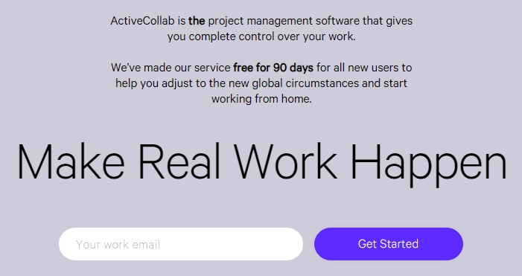
On-line системи управління проектами
ActiveCollab
ActiveCollab допомагає економити час завдяки використанню простих функцій.
Керівники проектів можуть
встановлювати віхи для команди,
додавати членів команди,
призначати завдання
отримувати повідомлення по електронній пошті про оновлення проекту.
надавати в реальному часі оновлення своїм підрядникам / клієнтам, надаючи їм доступ до самої системи.
Спільне використання файлів,
відстеження часу,
виставлення рахунків,
управління повідомлення - все в одному місці, на вашому веб-сервері
Крім того, при відповіді або публікації коментаря не потрібно фактично входити в систему, можна залишати коментарі по електронній пошті.

Slide 36
On-line системи управління проектами
Producteev
Producteev працює, як список справ онлайн, який в режимі реального часу попереджає вас про те, що відбувається через електронну пошту або миттєві повідомлення. Керівники груп можуть створювати віртуальні робочі простори і розміщувати там співробітників, створювати завдання і призначати їх, додавати терміни і створювати звіти про продуктивність.

Slide 37
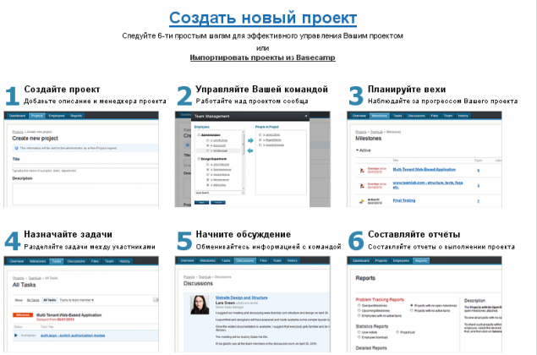
On-line системи управління проектами
TeamLab
TeamLab - це безкоштовна платформа управління для малих і середніх компаній. Використання TeamLab схоже на створення соціальної мережі у вашій компанії. Ви можете створювати пости в блозі, які може бачити вся компанія, платформа також отримала інші дружні соціальні функції, такі як оголошення в масштабах компанії, опитування для збору громадської думки і тп. Учасники можуть також почати свої власні дискусії на спеціальних форумах.
Ще одна примітна особливість - це власний чат-месенджер, який пов'язує кожного учасника, виключаючи використання інших миттєвих повідомлень для спілкування на роботі.

Slide 38

On-line системи управління проектами
https://try.wrike.com/ru-branded/?utm_source=onlineprojects&utm_medium=banner&utm_campaign=ru_lb_slider
https://www.wrike.com/ru/resend/

Slide 39
Джерела з програмних інструментів УПП
https://blog.ganttpro.com/ru/sistemy-instrumenty-servisy-upravlenie-proektami/#GanttPRO
https://freeanalogs.ru/ProjectManagement
https://lpgenerator.ru/blog/2016/03/20/50-besplatnyh-proizvoditelnyh-panelej-i-shablonov/
https://www.onlineprojects.ru/
https://try.wrike.com/ru-branded/?utm_source=onlineprojects&utm_medium=banner&utm_campaign=ru_lb_slider

